Slide 1


WORKDAY Training
2020年

Slide 2
Workday HCM Training (レッセン：10回)
1.Introduction to Workday and Navigation Basics/概要説明
2.Workdaｙ Organizations/人事組織管理
3.Workday Staffing models/従業員管理
4.Workday Compensation/報酬管理
5.Workday CTM/タレントマネジメント
6.Business Process/ビジネスプロセス管理
7.Reports/レポートイング分析
8.EIB Integration/EIBのIN・OUT
9.Core Connector/コアコネクター
10.Studio Integration/WorkdayStuido開発

Slide 3
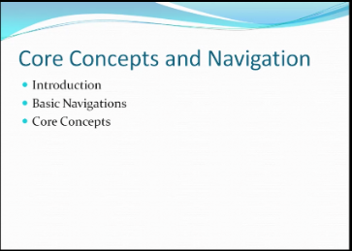
1.Introduction to Workday and Navigation Basics

Slide 4
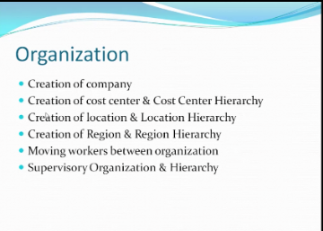
2.Workday Organizations

Slide 5
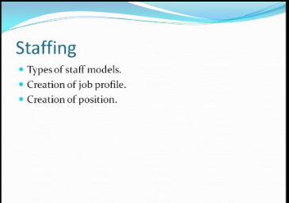
3.Workday Staffing models

Slide 6
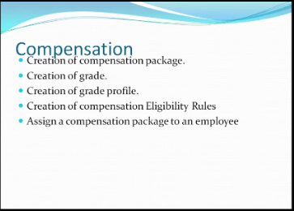
4.Compensation

Slide 7
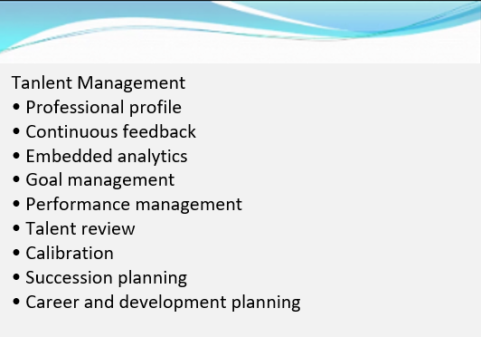
5.Talent Management

Slide 8
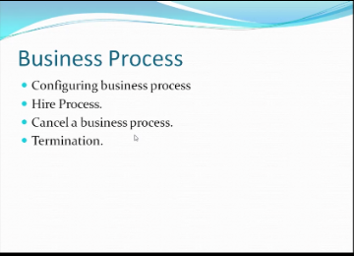
6.Business Process

Slide 9
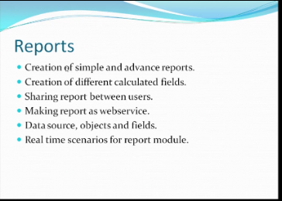
7.Reports

Slide 10
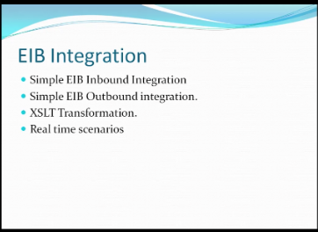
8.EIB Integration

Slide 11
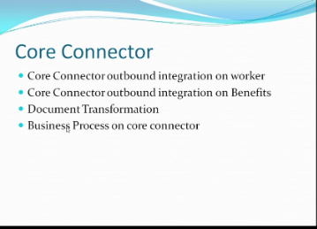
9.Core Connector

Slide 12
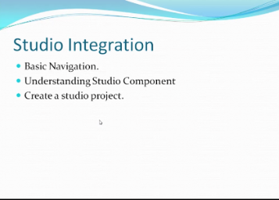
10.Studio Integration

